Slide 1
巨量資料分析與應用 (1)
楊立偉教授
台大工管系暨商研所
2016

Slide 2
楊立偉教授
專長領域為資料庫及語意分析技術、知識管理、數位行銷
現任 | 台大工管系暨商研所兼任助理教授 2006~
 | 台科大資管系兼任助理教授 2008~
 | 資訊及通信國家標準技術委員
 | 意藍資訊 董事總經理（創辦人） 1999~ 國內規模最大的網路情報與社群口碑自動分析平台
 | 龍捲風科技 董事總經理 國內企業搜尋引擎市佔率最高；國際檢索競賽第一名
經歷 | 智威湯遜數位行銷首席顧問、尚藍互動行銷共同創辦人
 | 2009年獲選100 MVP最有價值經理人，擁有超過20項語意分析專利
 | 2012年榮獲國家雲端創新獎、數位時代「創業之星」首獎

Slide 3
巨量資料 – 導論

Slide 4
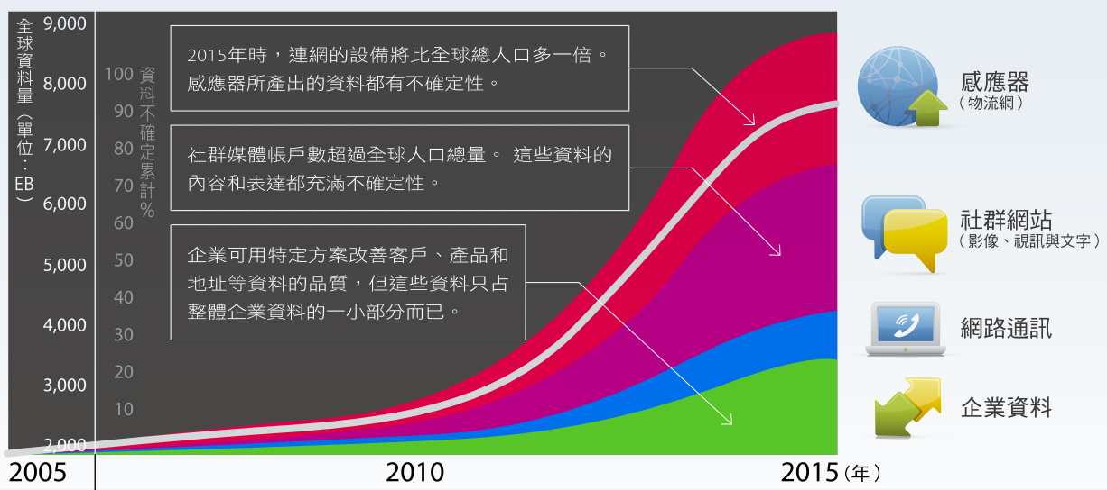
Big Data 的主要來源
Enterprise data, Social data, Machine data
Source : IBM 2012全球CEO調查報告
Notes:
User data, transaction data, social data, machine data

Slide 5
Big Data 的應用方式
運用資料與演算，達成智慧決策
需要快速、大量、各式資料的處理分析能力
Data
Structured
Unstructured
Information & Insights
Modeling 模型
Decisions & Actions
Results 結果
Historic
Deduction 演繹
Inference 推理
Prediction 預測
Options 選項
Prevention 預防
Suggestion 建議
"turning data into action"
5

Slide 6
巨量資料如何協助管理決策 (1)
建立資料庫
有目標、有主題地、匯整多個資料來源、統整結構與內容
協助管理者進行決策
了解舊客戶行為，做好客戶關係管理
開發新客戶
決策支援，選定目標市場與行銷策略
降低行銷成本，提高回應率與成交率
預測並創造營收、降低成本，提高營運效率

Slide 7
巨量資料如何協助管理決策 (2)
資料探勘 Data mining
從大量資料或歷史資料中，透過人工智慧、機器學習等技術，找出人類難以觀察出、或傳統之統計所無法發現之隱性知識。
這些隱性知識包括分布趨勢、決策樹、關聯性、連續性等，對行銷與客戶關係經營有重大價值。
Ex. Wal-mart 找到尿布與啤酒的關係
7-11的台湾的753感冒指数

Slide 8
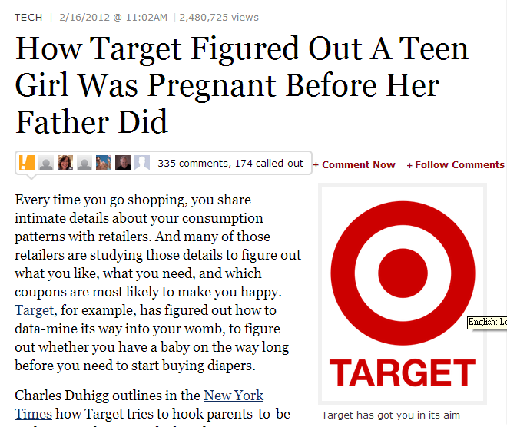
案例 : Target
http://www.forbes.com/sites/kashmirhill/2012/02/16/how-target-figured-out-a-teen-girl-was-pregnant-before-her-father-did/

Slide 9
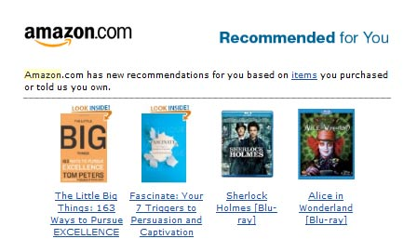
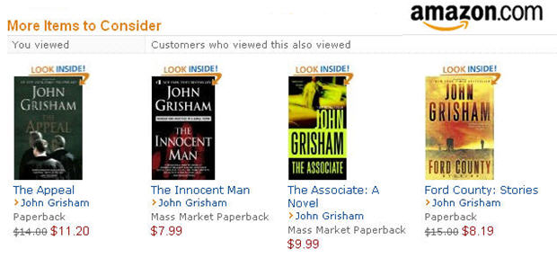
Amazon's Recommendation
data mining
to guess
what you would like
based on past records
collaborative filtering
"customers who viewed this also viewed…"

Slide 10
案例: 企業商業智慧
顯性知識
資料庫
企業文件、報告
會議紀錄、電子郵件等
企業商業智慧
Business Intelligence
企業決策的基礎
隱性知識
人類難以用肉眼觀察者
大量交易資料、客戶資料等
難以用人工分析者

Slide 11
案例: Marketing and CRM Cycle
Data Warehousing
E-Marketing
Data Mining

Slide 12
巨量資料 – 分析技術

Slide 13
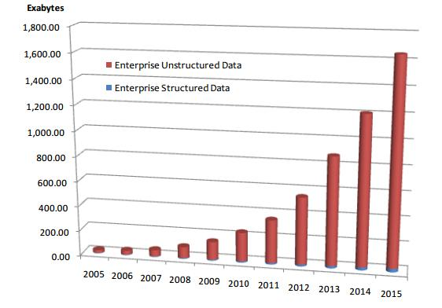
Big data 的資料種類
企業的結構性資料 與 非結構性資料

Slide 14


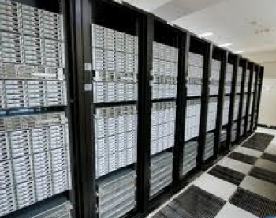
Twitter
200 million tweets per day
Peak 10,000 per second
How to analyze the data ?
Zynga
"Analytics company, not a gaming company“
230 million players per month
Harvest 15TB data per day
test new features
target advertising
4U box = 40 TB
1PB = 25 boxes

Slide 15

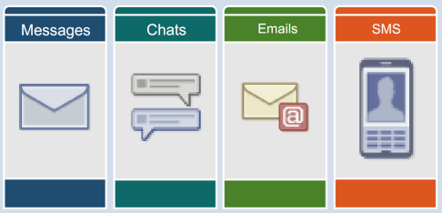
Facebook
6 billion messages per day
2 PB (compressed) online
6 PB replication
250 TB growth per month
Cassandra / HBase architecture

Slide 16

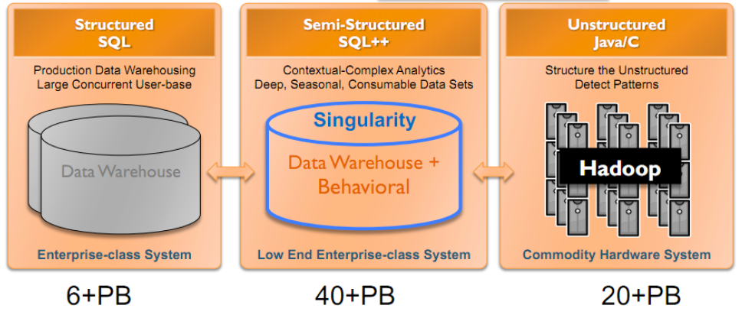
eBay
Analyze & Report
Discover & Explore

Slide 17
Big data 的分析方式
結構性資料分析
Data Mining 資料探勘
非結構性資料分析
Text Mining 文字探勘
轉結構性資料

Slide 18
(1) 結構性資料分析
資料探勘 Data Mining
從大量資料或歷史資料中，透過人工智慧、類神經網路等技術，找出人類難以觀察出、或傳統之統計所無法發現之隱性知識。
這些隱性知識包括分布趨勢、決策樹、關聯性、連續性等，對行銷與客戶關係經營有重大價值。

Slide 19
常見的 Data Mining 模組
關聯規則 Association rules
群集分析 Clustering
分類預測 Classification
連續行為 Sequential pattern analysis

Slide 20
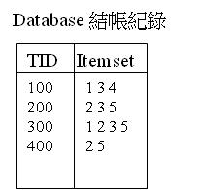
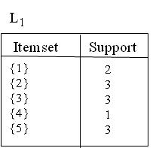
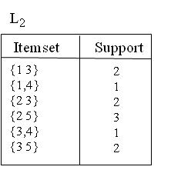
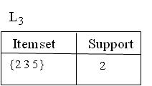
基本原理：共現分析
產品組合 {2,5} 或 {2,3,5}
最常被一起購買

Slide 21
關聯規則 Association rules
尋找每筆交易中被同時購買之商品的關聯性
Buy (milk) → Buy (bread) 信心度 80 %
尋找消費者與商品之間關聯性
Nokia N95 → 男性、上班族、年收入80-120萬 信心度 60 %
亦可尋找任何人、事、物彼此間同時出現之關聯性

Slide 22
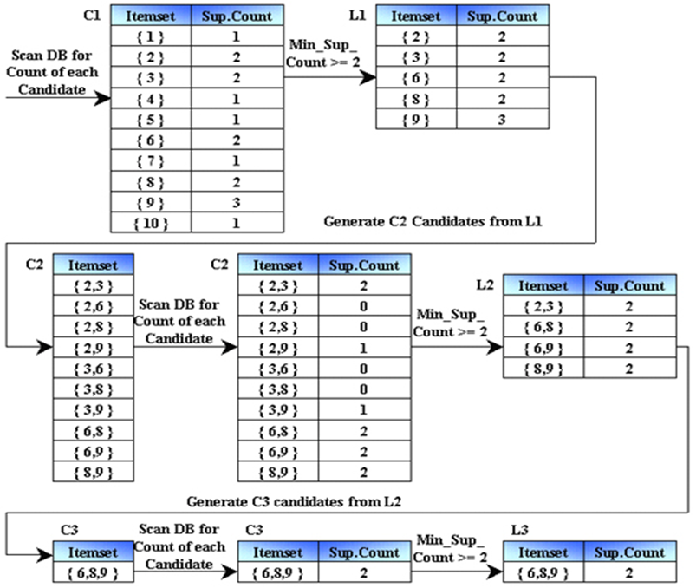
常見有 :
Apriori
演算法、
FP growth
演算法

Slide 23
關聯規則 Association rules (續)
檢驗方式
若 X→Y
支持度 Support = P(X∩Y) = 包含X及Y的筆數 / 總交易筆數
信心度 Confidence = P(Y | X) = 包含X及Y的筆數 / 包含X的筆數
提升度 Lift = P(Y | X) / P(Y) = 信心度 / (包含Y的筆數 / 總交易筆數)
三者代表不同意義，越高實用價值越大

Slide 24
尿布
600筆
啤酒
500筆
檢驗方式
尿布→啤酒
支持度 Support = 100/(500+600-100)=10%
代表重要 non-trivial
信心度 Confidence = 100/600=16.6%
代表準確
提升度 Lift = (100/600) / (500/1000) = 33.3%
代表特別
共同
購買
100筆

Slide 25
案例 (1) 台灣最大實體書店
台灣地區大型書籍零售賣場領導品牌，擁有數十萬會員資料，每年會員交易紀錄超過數百萬筆
分析目標
目標 1 : 尋找會員購買商品之間的關聯性
目標 2 : 尋找會員基本資料、與購買商品之間的關聯性
樣本資料
20萬筆會員資料
10萬筆行銷活動收集之名單
二年度的會員交易資料明細

Slide 26
台灣最大實體書店 (續)
針對目標 1，使用關聯分析 (Association) 模組，自動尋找出最具關聯性的購買商品
發現：
購買 休閒娛樂 類商品的會員, 同時會再購買 旅遊 類商品
購買 乾隆相關 書籍商品的會員, 同時會再購買 雍正王朝 DVD
意義：
可以針對上述具高度關聯性的商品進行搭售與聯合促銷
可以寄送另一商品之促銷訊息予只購買單一商品之會員
賣場動線設計 : 具高度相關之商品應陳列在同一鄰近區域

Slide 27
台灣最大實體書店 (續)
針對目標 2，使用主力客群 (Clustering) 模組，自動尋找出會員資料中與商品特性關聯性最高的欄位
發現：
旅遊 類商品與會員資料中的 性別 與 年齡 欄位有高關聯性
顯著區間：(Female, 30~40)
財經 類商品與會員資料中的 職業 與 收入水準 欄位有高關聯性
顯著區間：(Employee, 500K~800K yearly)
意義：
Direct Marketing : 可以將促銷商品 DM 只寄給最具關聯性的潛在客戶。可大幅降低行銷成本，並提高回應率與成交率

Slide 28
台灣最大實體書店 (續)
專案導入：
該專案執行期間, 由總經理指派專案小組負責
部份商品為少量多樣，如建築類、藝術類、國外進口書等
原先每年寄送的會員 DM 約 100 萬封，每封 DM 成本約 10-12 元，但平均回應率低於2 %
效果：
經過資料分析後，了解客群分布，可進行精準的目標行銷
每年寄送的會員 DM 降為 20 萬封，回應率提高為 8-10 %
可以更準確地開發新客群，以及進行存書控制

Slide 29
FP-growth 演算法
Han, Jiawei, et al. "Mining frequent patterns without candidate generation: A frequent-pattern tree approach." Data mining and knowledge discovery 8.1 (2004): 53-87.
Some slides from Internet

Slide 30
應用練習
一整年網路上討論信用卡之文章，依提及的信用卡特色、及發卡銀行，交叉統計數量如下：

Slide 31
個別如何解釋較佳
？

Slide 32
論及國泰世華，表現最好的是現金回饋、紅利、點數嗎？

Slide 33
改用Lift概念論述
表現最好的是現金回饋、紅利、加油。

Slide 34
群集分析 Clustering
自動尋找大量欄位與資料中最主要與最顯著之群集分布
常見應用：從客戶中找出顯著之主力客群，做為目標市場區隔

Slide 35
分群演算法 K-means 範例 (K=2)
Pick seeds
Reassign clusters
Compute centroids
Reassign clusters
x
x
x
Compute centroids
x
x
x
Reassign clusters
Converged!
重點在計算資料相似性 (similarity)
視資料與群集多寡，通常做3至4回就大致穩定

Slide 36
Why do we need clustering ?
For better data overview and summarization 可以概括地了解資料
For better data navigation 更好的資料導覽
For better search results 更好的搜尋結果
For speeding up data processing 加速資料處理
For better user interface and data visualization 更好的使用者介面及資料視覺呈現

Slide 37
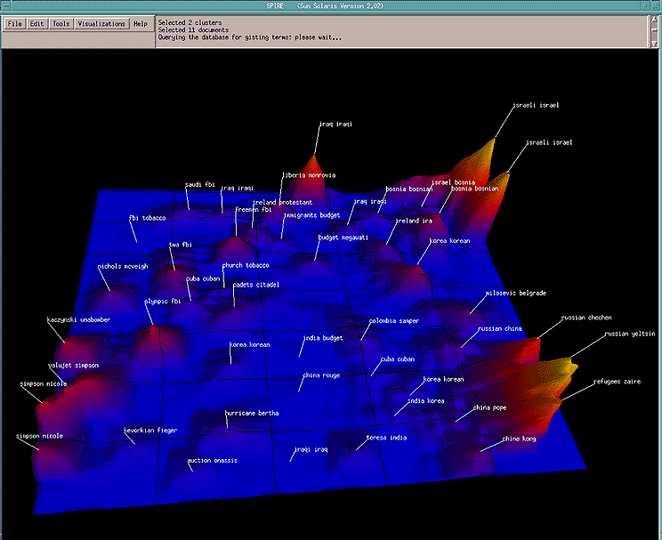
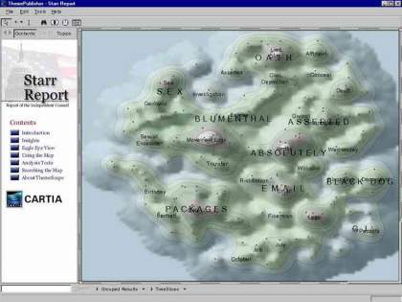
Wise et al, “Visualizing the non-visual” PNNL
ThemeScapes, Cartia
[Mountain height = cluster size]

Slide 38
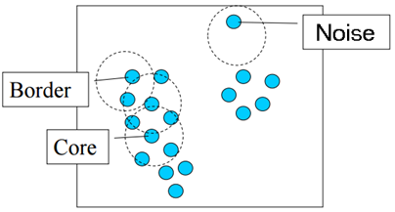
分群演算法 DBSCAN
Core points, Border points, and Noise points
A point is a core point if it has more than a specified number of points (MinPts) within Eps—These are points that are at the interior of a cluster
A border point has fewer than MinPts within Eps, but is in the neighborhood of a core point
A noise point is any point that is not a core point nor a border point.

Slide 39
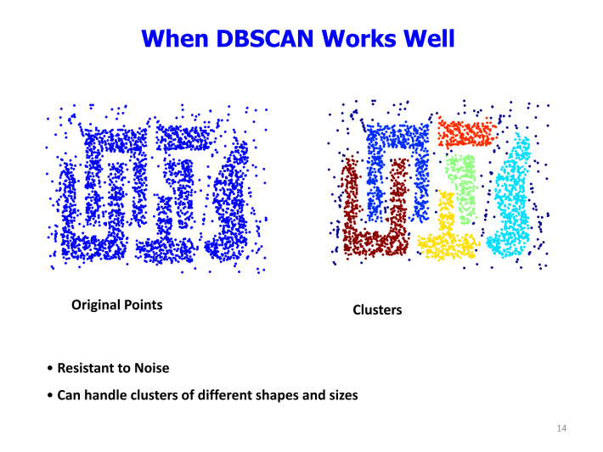
See http://www.cse.buffalo.edu/~jing/cse601/fa12/materials/clustering_density.pdf

Slide 40
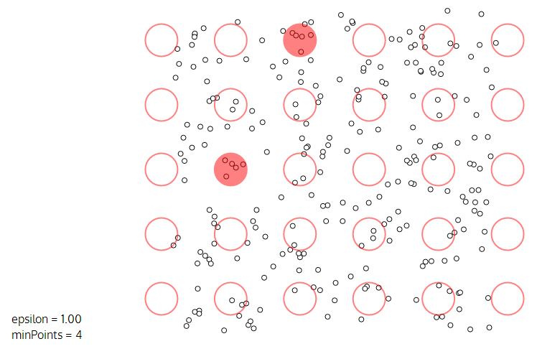
Visualize the algorithm
http://www.naftaliharris.com/blog/visualizing-dbscan-clustering/

Slide 41
分類預測 Classification
利用資料庫內每筆資料的已知欄位，預測目標欄位之值，並做為分類的依據
可以將大量資料轉化成人類易於了解的知識樹
常見應用：信用評等、消費行為預測、病症診斷

Slide 42
分類預測 : 眼科診所病例

Slide 43
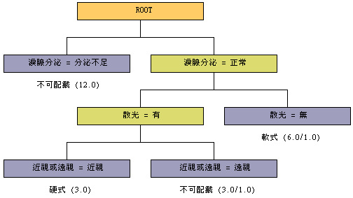
分類預測 : 眼科診所病例 (續)
自動選擇最佳分支條件，產生決策樹

Slide 44
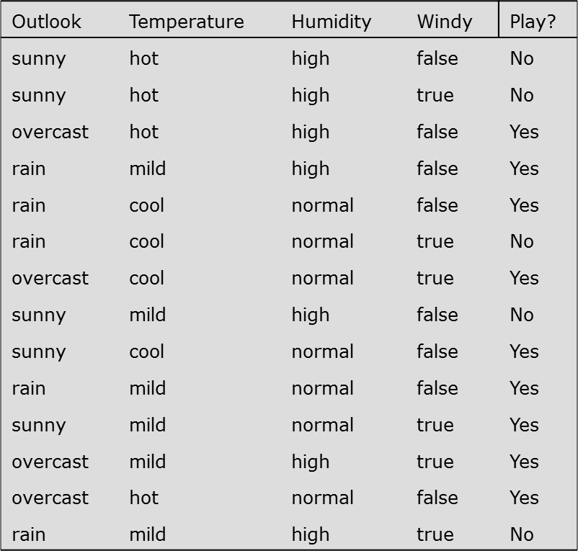
決策樹演算法 範例
Weather Data: Play tennis or not ?

Slide 45
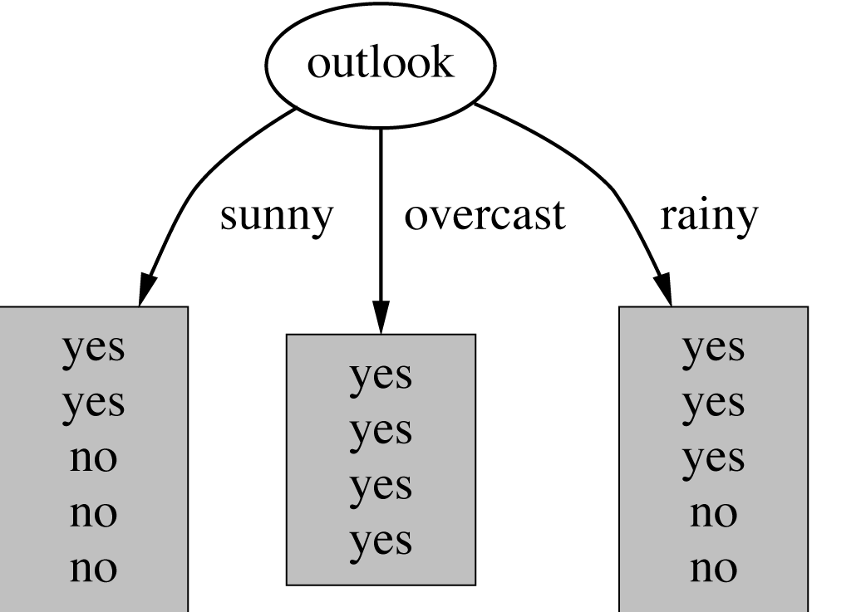
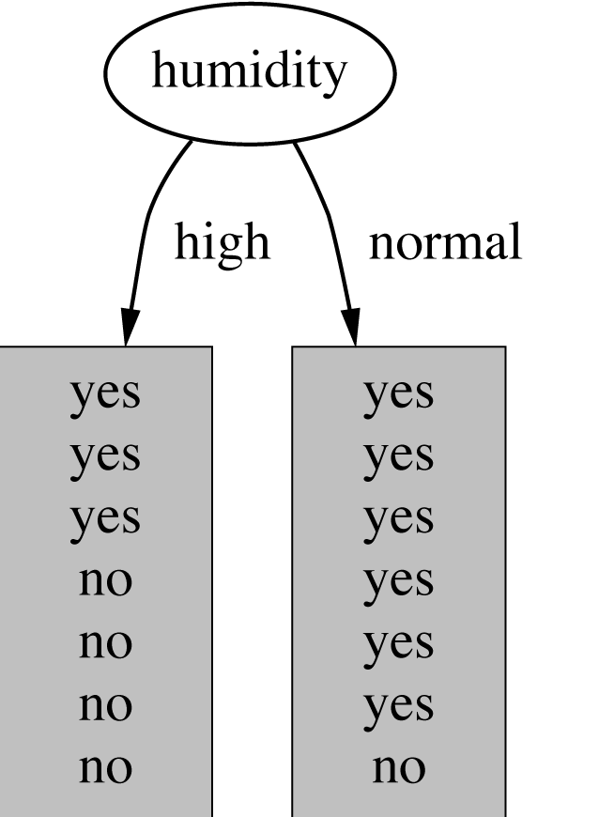
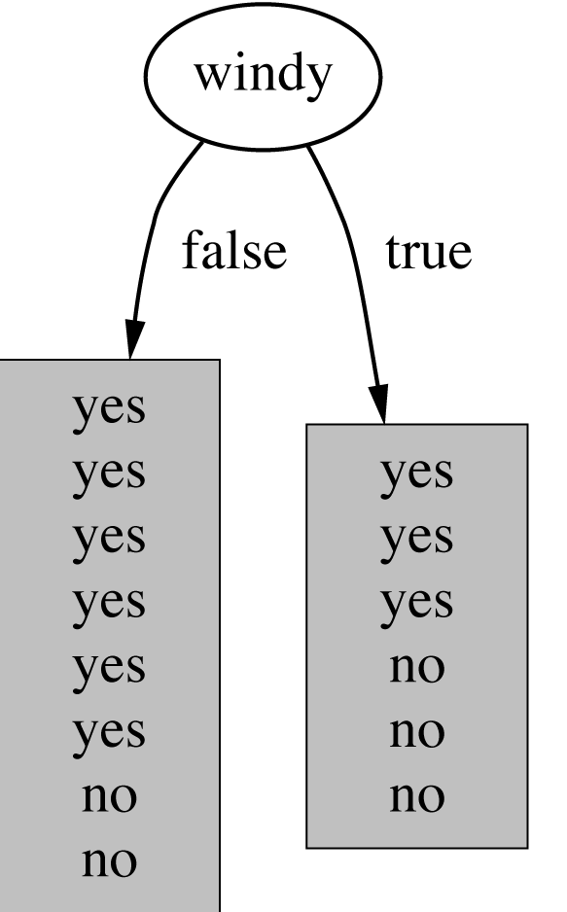
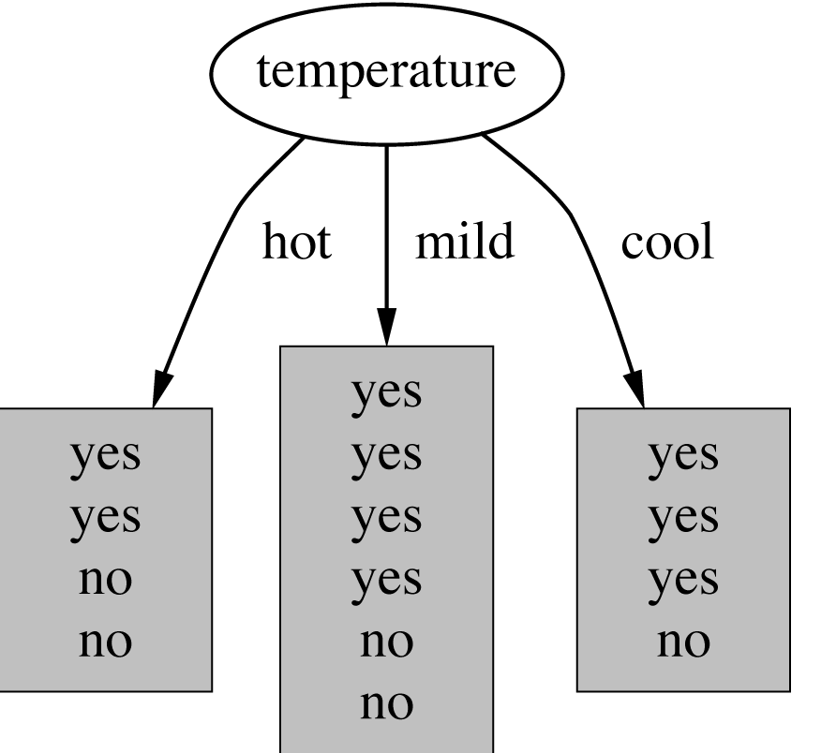
Which attribute to choose ?

Slide 46
Which attribute to choose ?
choose the attribute that produces the "purest" nodes
…and more informative
常見演算法 Information gain (ID3, C4.5, C5)
ig(outlook) = average(3/5, 4/4, 3/5) = 0.73
ig(humidity) = average(4/7, 6/7) = 0.71
ig(windy) = average(6/8, 3/6) = 0.63
ig(temperature) = average(2/4, 4/6, 3/4) = 0.64

Slide 47
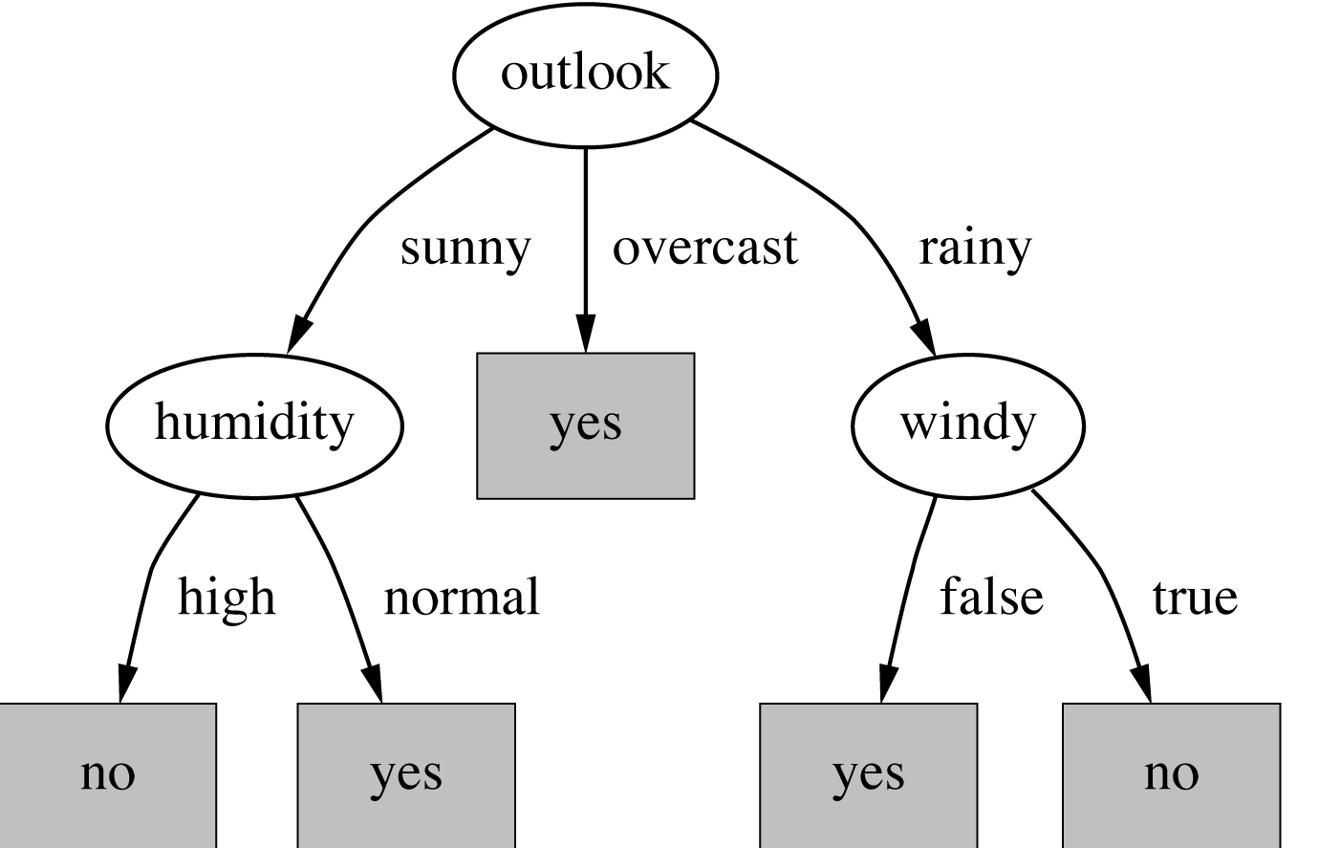
第一層選擇outlook
重複產生分支，
直到結束或終止條件為止

Slide 48
練習
使用SQL group by協助，產生次數統計表
進行information gain計算
決定欄位，之後再重複上述動作

Slide 49
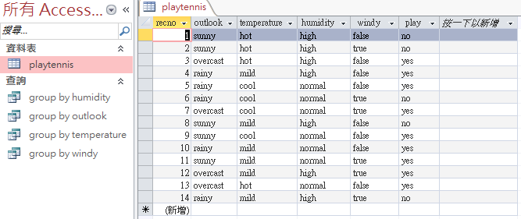
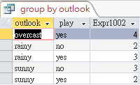

Slide 50
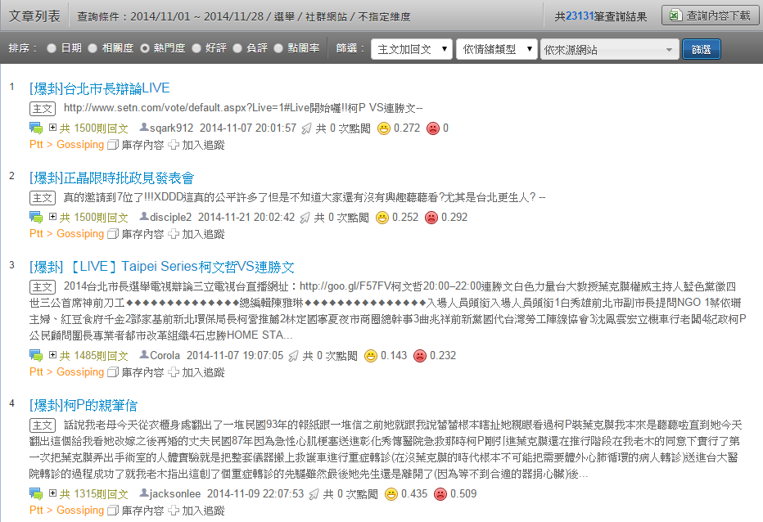
非結構資料的處理 – 欄位化

Slide 51
Recap: 出現次數矩陣
DTM: Document Term Matrix
Every row stands for a document, entity, or subject
Every column stands for a term, concept (a set of keywords)
Every value stands for occurrences, i.e. term count or term frequency.

Slide 52
出現次數矩陣的表達方式
Most DTMs are spare or high-dimensional
Too many null, or too many columns
Transform to another RDBMS-friendly representation

Slide 53
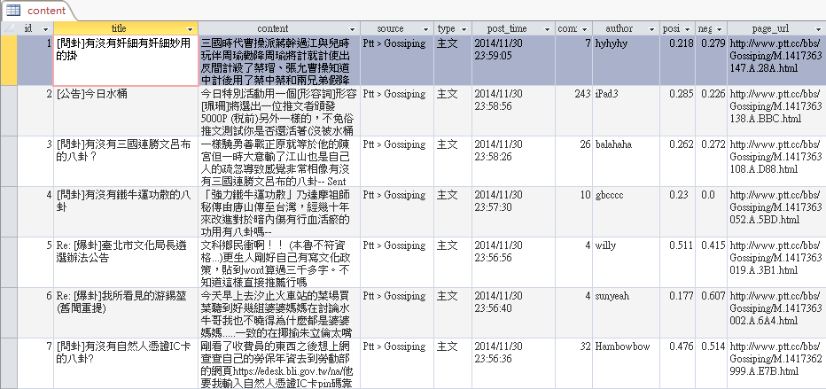
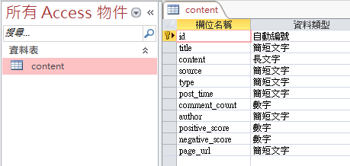
a

Slide 54
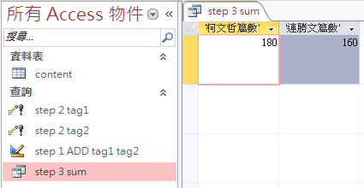
利用標記 – 方式(1)
新增標記欄位 tag1, tag2,…
ALTER TABLE content ADD tag1 int, tag2 int;
使用條件做標記
UPDATE content SET tag1 = 1 WHERE content LIKE '*柯文哲*';
UPDATE content SET tag2 = 1 WHERE content LIKE '*連勝文*';
進行統計
SELECT sum(tag1) as '柯文哲篇數', sum(tag2) as '連勝文篇數'
FROM content;

Slide 55
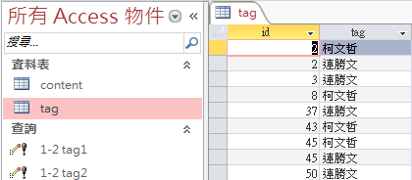

利用標記 – 方式(2)
新增一張表
CREATE TABLE tag (id int, tag char(20), primary key (id, tag));
使用條件做標記，新增紀錄
INSERT INTO tag SELECT * FROM (
SELECT id, '柯文哲' AS tag FROM content
WHERE content LIKE '*柯文哲*'
UNION ALL
SELECT id, '連勝文' AS tag FROM content
WHERE content LIKE '*連勝文*');
進行統計

Slide 56
分析技巧
使用更複雜的WHERE / LIKE 條件做標記
將非結構資料與結構資料一起分析
運用更多數值分析技巧
進行次數統計、加權統計、檢定、多變量分析等
以ODBC或其它界面，接入到Excel、R、SAS、SPSS等工具

Slide 57
連續行為 Sequential pattern
客戶購買某產品後之某段期間內，會再購買的產品
例：錄影帶
Star War → Empire Strikes Back → Return of the Jedi
常見應用：
消費者之消費行為預測
產品銷售預測
產品製程與存貨預測

Slide 58
連續行為 Sequential pattern (續)

Slide 59
連續行為 Sequential pattern (續)
最熱門連續行為
Jurassic Park → Toy Story , Jurassic Park 2 : Lost World
Jurassic Park → Terminator 2 : Judgment Day
行銷建議
產品合購優惠方案
櫃台人員主動推薦
內部商品擺設建議

Slide 60
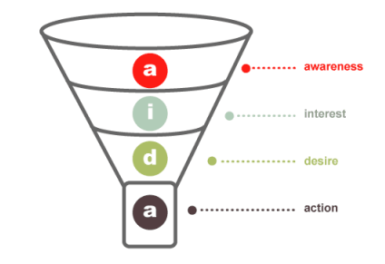
用資料庫進行目標行銷
增加曝光
引起興趣
強化需求
造成行動
Conversion
Funnel
常見方法：加大開口（提高曝光）
增加準度（目標行銷）
避免過程中跳出（高轉換率）

Slide 61
案例 (2) 亞洲最大線上紅利集點網站
亞洲區最大的線上紅利集點網站，在四個區域 (九個國家)中會員超過350萬人，專門經營線上紅利集點
分析目標
目標 1 : 找出具有高紅利點數的會員族群之特徵
目標 2 : 找出會員資料庫中的主要顯著客群
樣本資料
350萬筆大中國區會員資料庫
每位會員共有25個資料欄位，包括 ID, account, points, email, sex, nickname, birthday, join_date, job 等

Slide 62
線上紅利集點網站 (續)
針對目標 1 ，使用關聯分析 (Association) ，自動尋找出與點數欄位最相關之欄位組合
發現
紅利點數多的會員，與地址Address欄位高度相關
住在台北Taipei的人點數最多 (Confidence 63.5%)
意義
台北市的會員對於該線上紅利集點網站之大中國區
盈收貢獻度最高，最有價值
所有的會員經營與行銷預算，應集中火力於台北地區的會員

Slide 63
線上紅利集點網站 (續)
針對目標 2 ，使用群集分析 (Clustering)，自動尋找出特徵最集中的主要會員群集
發現：該網站350萬會員中，有三個最顯著的主力客群
Group 1（55.78％）: 年輕人、學生、男性
Group 2（19.53％）: 科技業、技術人員、工程師、或經理、男性、半數住在台北
Group 3（7.05％）: 科技及服務業、行政助理、秘書、服務人員、女性、半數住在台北
意義
上述族群已超過 80%。可對這三個市場區隔，做行銷預算分配，進行更精準的直效行銷，將可大幅節省行銷成本，並提高效果。

Slide 64
案例 (3) 其它
某大電信業者 : 電信預警系統
依 Peak alarm (突來的不正常之尖峰用量) 與 Region alarm (連續罕用受話號碼或付費號碼) 判斷盜打行為
依系統警示信號預測系統雍塞機率，以預先調配郊區之基地台來支援，達成整體系統使用率之最佳化

Slide 65
在各產業的應用 – 以金融保險業為例

Slide 66
企業擁有許多的資料庫‥‥
保戶基本資料
要保人：郵遞區號、生日、性別、婚姻等
被保人：郵遞區號、生日、性別、婚姻等
保單基本資料
險種代碼、保險金額、繳費方式、紅利發放方式等
保單繳費紀錄
保單年度、保單狀態、年度化保費、實繳保費等
業務單位、銷售管道、卡別等

Slide 67
企業的問題是‥‥
這些存在 Excel 或 Access 的現成資料，能否協助
了解既有客戶行為模式，做好客戶關係管理
開發新客戶
進行決策支援，選定目標市場與行銷策略
降低行銷成本，提高回應率與成交率
提高營收和顧客滿意度
如何可以達到上述目標？

Slide 68
1. 尋找保戶購買保單的決策模型

Slide 69
保戶保單資料庫
要保人性別
要保人年齡
要保人婚姻狀況
要保人子女數
紅利發放方式
險種
各險種之購買因素？

Slide 70
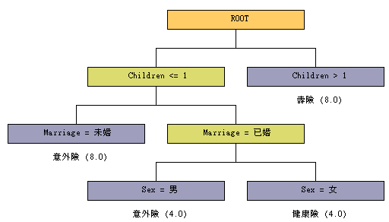
自動選擇最佳分支條件，產生決策樹

Slide 71
分析：建立客戶決策模型
1. 自動嘗試所有欄位排列組合
2. 找出關鍵決策因素之優先順序
3. 自動切割適當值
4. 自動排除無關因素

Slide 72
應用：預測客戶行為
1. 依客戶狀況提出適當建議 透過Web或Mobile
2. 準確地大量開發新客戶 精準目標與擴散
3. 「科學化」降低行銷成本，提高成交率和營收

Slide 73
2. 尋找最熱門之保戶保單的關聯性

Slide 74
分析目標
目標 1 : 保戶基本資料、和購買保單間的熱門關聯性
目標 2 : 購買保單之間的關聯性
分析結果
(新鴻運終身壽險, 300-400萬) → (要保人: M, 被保人: F )
(萬福增額終身壽險) → (要保人: F, 30-40歲, 被保人: F, 0-10歲 )
(新鴻運終身壽險) → (防癌保本終身健康保險)

Slide 75
如何應用熱門關聯性？
(新鴻運終身壽險, 300-400萬) → (要保人: M, 被保人: F )
(萬福增額終身壽險) → (要保人: F, 30-40歲, 被保人: F, 0-10歲 )
直效行銷 : 可以將商品資訊只推銷給最具關聯性的潛在客戶。可大幅降低行銷成本，並提高回應率與成交率
(新鴻運終身壽險) → (防癌保本終身健康保險)
搭售、聯合促銷、交叉行銷：可以寄送另一商品之促銷訊息予只購買單一商品之會員，創造新的營收

Slide 76
3. 尋找主力保戶客群之特徵

Slide 77
盈收貢獻度問題
想了解購買三張保單，或累計投保1000萬以上的
主力客群特徵？

Slide 79
如何應用主力客群特徵分析？
52% : 要保人 : 男, 30-40歲, 年收 100-120萬
28% : 要保人 : 已婚, 子女數 > 2
13% : 女性, 台北市, 研究所以上
1. 行銷預算之分配依據
2. 依特徵不同訂作行銷策略
3. 喚醒具同樣特徵但貢獻度仍不高的潛力客群
符合 (要保人 : 男, 30-40歲, 年收 100-120萬)
但目前 (購買三張保單或累計投保1000萬以下) 之族群

Slide 80
在各產業的應用 – 以零售通路為例

Slide 81
目標 1 聯合促銷
STEP 1 : 目標
收集購買紀錄中，分析商品之間的的關聯性
STEP 2 : 分析
可依不同的資料尺度進行分析
部門 - 生鮮食品, 摩登服飾, 3C家電等 專櫃 - 佳麗寶, 資生堂, 美爽爽等
品群 - 化妝品, 皮件, 女鞋等 商品 - 水亮唇膏
分析結果
中型免洗盤 → 竹籤 and 竹筷 信心指數 74.3 %
車用吸塵器 → 車用垃圾筒 信心指數 42.8 %
佳麗寶 PN 化妝品 → 華歌爾無肩帶胸罩 信心指數 65.2 %

Slide 82
目標 1 聯合促銷 (續)
STEP 3 : 執行
所代表的意義
商品特性關聯 : 車用吸塵器 → 車用垃圾筒 (清潔車內)
消費目的關聯 : 中型免洗盤 → 竹籤 and 竹筷 (郊遊烤肉)
消費族群關聯 : 佳麗寶 PN 化妝品 → 華歌爾無肩帶胸罩 (年輕流行)
擬定促銷策略
搭售
聯合促銷：主題特賣會、折價券
亦可做為商場動線設計，以及進補貨之參考

Slide 83
目標 2 直效行銷
STEP 1 : 目標
從會員資料與購買紀錄中，找出會員與商品之間的的關聯性
從會員資料與購買紀錄中，尋找會員的連續購買行為
STEP 2 : 分析
分析結果
果汁飲料類 → 女性, 25-35歲, 台北縣市 信心指數 63.2 %
汽車百貨 → 男性, 25-40歲 信心指數 74.1 %
愛狗座墊 → 項圈 →狗食 or 除蚤劑 信心指數 59.8 %
變速電鑽 → 捲尺 → 多功能噴漆 信心指數 45.3 %

Slide 84
目標 2 直效行銷 (續)
STEP 3 : 執行
擬定直效行銷策略
針對目標族群寄送行銷訊息 → 成本更低，回應率更高
果汁飲料類 → 女性, 25-35歲 信心指數 63.2 %
汽車百貨 → 男性, 25-40歲, 台北縣市 信心指數 74.1 %
預測消費者購買行為，刺激消費 → 增加營收
愛狗座墊 → 項圈 → 狗食 or 除蚤劑 信心指數 59.8 %
變速電鑽 → 捲尺 → 多功能噴漆 信心指數 45.3 %
辨識目標族群，加以行銷擴散
建立「愛狗族群張貼可愛照片」，或「DIY家居族群分享經驗」

Slide 85
問題討論

